Slide 1


DOCUMENTÁRIO
Ética, alteridade, tipos de documentário

Slide 2
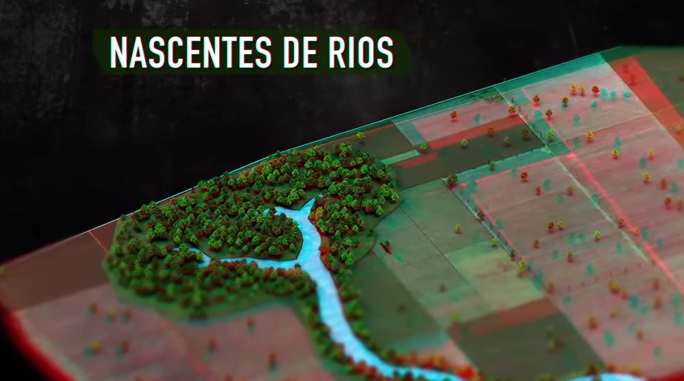
Expositivo
O que é dito é mostrado
“Voz de Deus” (narrador que sabe tudo e dá a informação ao espectador)
Lógica argumentativa
A Lei da Água
(Novo Código Florestal)
(André D’Elia, 2015)

Slide 3

Observativo
Mosca na parede
O cineasta não intervém
Não há narrador
Morro do Céu
(Gustavo Spolidoro, 2009)

Slide 4
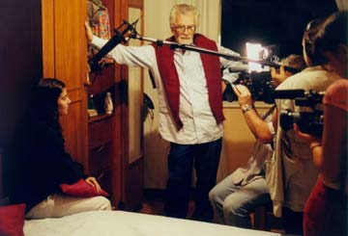
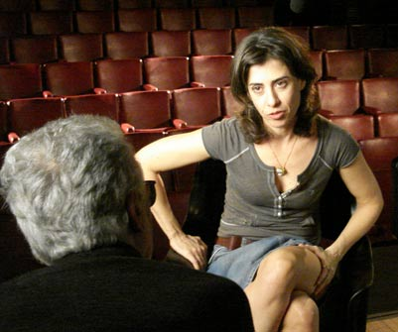
Participativo
Interativo
O cineasta e sua equipe aparecem, fica evidente o processo por trás do documentário
Ouve-se a voz do documentarista

Slide 5
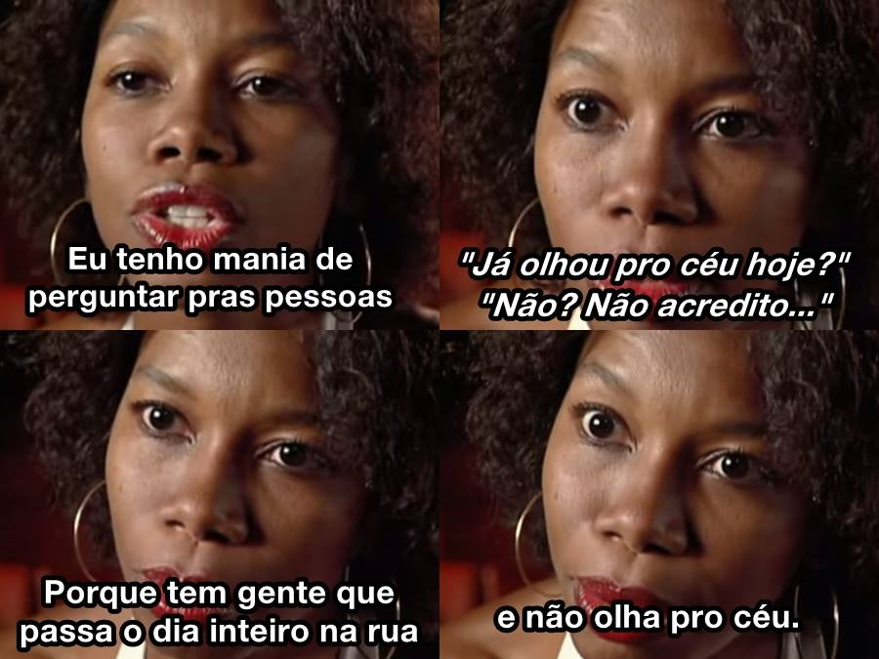
Performático
“Enfatiza o aspecto subjetivo ou expressivo do próprio engajamento do cineasta com seu tema”;
Rejeita a ideia de
OBJETIVIDADE
Jogo de Cena
(Eduardo Coutinho, 2007)

Slide 6
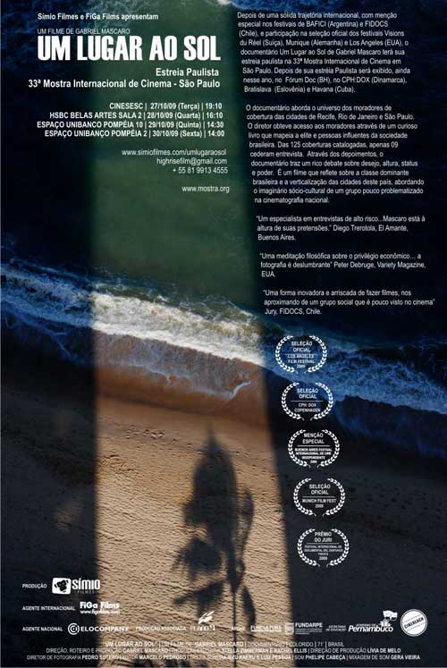
Reflexivo
Trás hipóteses, aguçando as interpretações do espectador
Um Lugar ao Sol
(Gabriel Mascaro, 2009)

Slide 7

Poético
Preocupação estética
Enfatiza associações visuais, qualidades tonais ou rítmicas
Cinema de tom experimental
Elena
(Petra Costa, 2012)

